Slide 1

小红书校园博主
信任构建语言策略分析

Slide 2
目录
研究核心问题
小红书校园博主使用了哪些语言策略来建立读者信任？
01 核心研究问题&研究框架
身份展示、经验证明、关系建立三大核心策略维度分析
02 数据概览与分布
863个样本的完整数据分析，涵盖三个策略维度的分布特征
03 策略效果可视化分析
各策略维度与互动效果的关联性深度分析
04 高效策略组合
识别最有互动效果的语言策略组合模式
05 总结与反思

Slide 3
01 核心研究问题
小红书校园博主使用了哪些语言策略来建立读者信任？
身份展示策略
经验证明策略
关系建立策略
研究点： 博主如何介绍自己来建立权威感？
研究点： 博主如何证明内容真实可靠？
研究点： 博主如何拉近与读者的心理距离？
分析焦点： 身份信息的具体程度（具体/泛称/无）
分析焦点： 证据的强弱程度（L1量化证据 - L4纯观点）
分析焦点： 人称使用的倾向性（指导型/分享型/混合型）

Slide 4
数据标注指南
01 分析工具：操作化定义框架
我们将抽象的"信任构建语言策略"概念，系统转化为可观测、可量化的具体变量，并通过对863份研究样本的规范化内容编码与多维度交叉分析，深度揭示其内在作用规律。
01
身份展示策略
02
经验证明策略
变量：身份具体性（具体/泛称/无）
变量：证据强度等级（L1-L4）
数据来源：博主昵称、简介、笔记正文
数据来源：笔记正文
判断标准：搜索高校名称→"具体"；搜索身份标签→"泛称"；均无→"无"
判断标准：L1量化证据→L2过程证据→L3成果提及→L4纯观点
03
关系建立策略
04
策略效果评估
变量：人称导向（指导型/分享型/混合型/其他）
变量：内容受欢迎程度
数据来源：笔记正文
数据来源：点赞数、收藏数、评论数
判断标准："你"≥2次→指导型；"我"≥3次→分享型；均达标→混合型；均不达标→其他
分析方法：计算各策略的平均互动量，找出最高效的策略组合
作为本研究的操作化框架，以上分析涵盖基础数据分类标准，并详细提供了四个核心维度的分类操作指南，为后续研究执行提供清晰依据。

Slide 5
02 数据概览与分布
863
2,512
3
样本总数
平均总互动量
核心维度
相比初步研究的68个样本
扩大了11.7倍
点赞+收藏+评论
的中位数
身份展示、经验证明
关系建立
身份展示策略
经验证明策略
关系建立策略
泛称身份
56.4%
L4级证据
44.1%
分享型
40.1%
无身份标识
26.1%
L1级证据
31.2%
指导型
26.0%
具体身份
17.5%
L3/L2级证据
24.7%
混合型/其他
34.0%

Slide 6
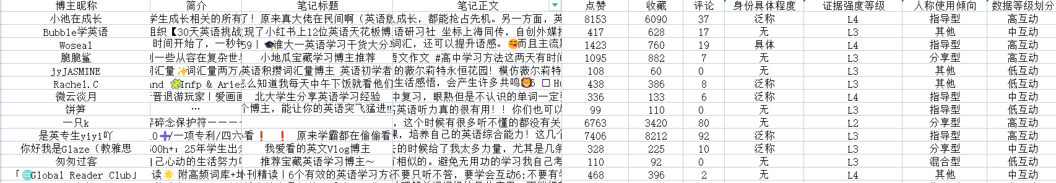
我们将抽象的“信任构建语言策略”概念，系统转化为可观测、可量化的具体变量。通过八爪鱼数据采集器，我们共爬取897条校园博主笔记数据，并利用AI协助开发的VB.NET程序进行一键快捷分类标注，极大提高了标注效率与一致性。
经过筛选分类为空值的数据，我们最终得到863条可分析的有效样本。在此基础上，我们进行了规范化内容编码与多维度交叉分析，以深度揭示其内在作用规律。
02 分析工具
数据表结构 & 标注详情

Slide 7
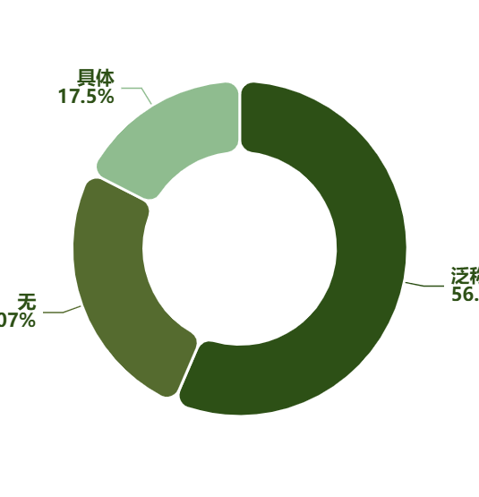
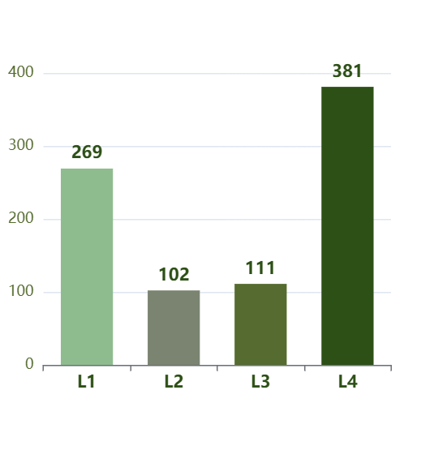
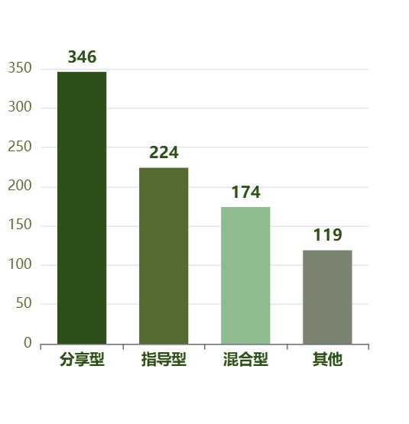
02 数据概览可视化
——三大策略维度的分布特征
身份具体程度分布
证据强度等级分布
人称使用倾向分布
关键洞察：泛称身份占主导地位(56.4%)，但具体身份虽占比不高，在高互动内容中表现更优
关键洞察：L4级证据使用最广泛(44.1%)，显示博主倾向于提供详细证据
关键洞察：分享型人称最受欢迎(40.1%)，体现了用户偏好经验分享式内容

Slide 8
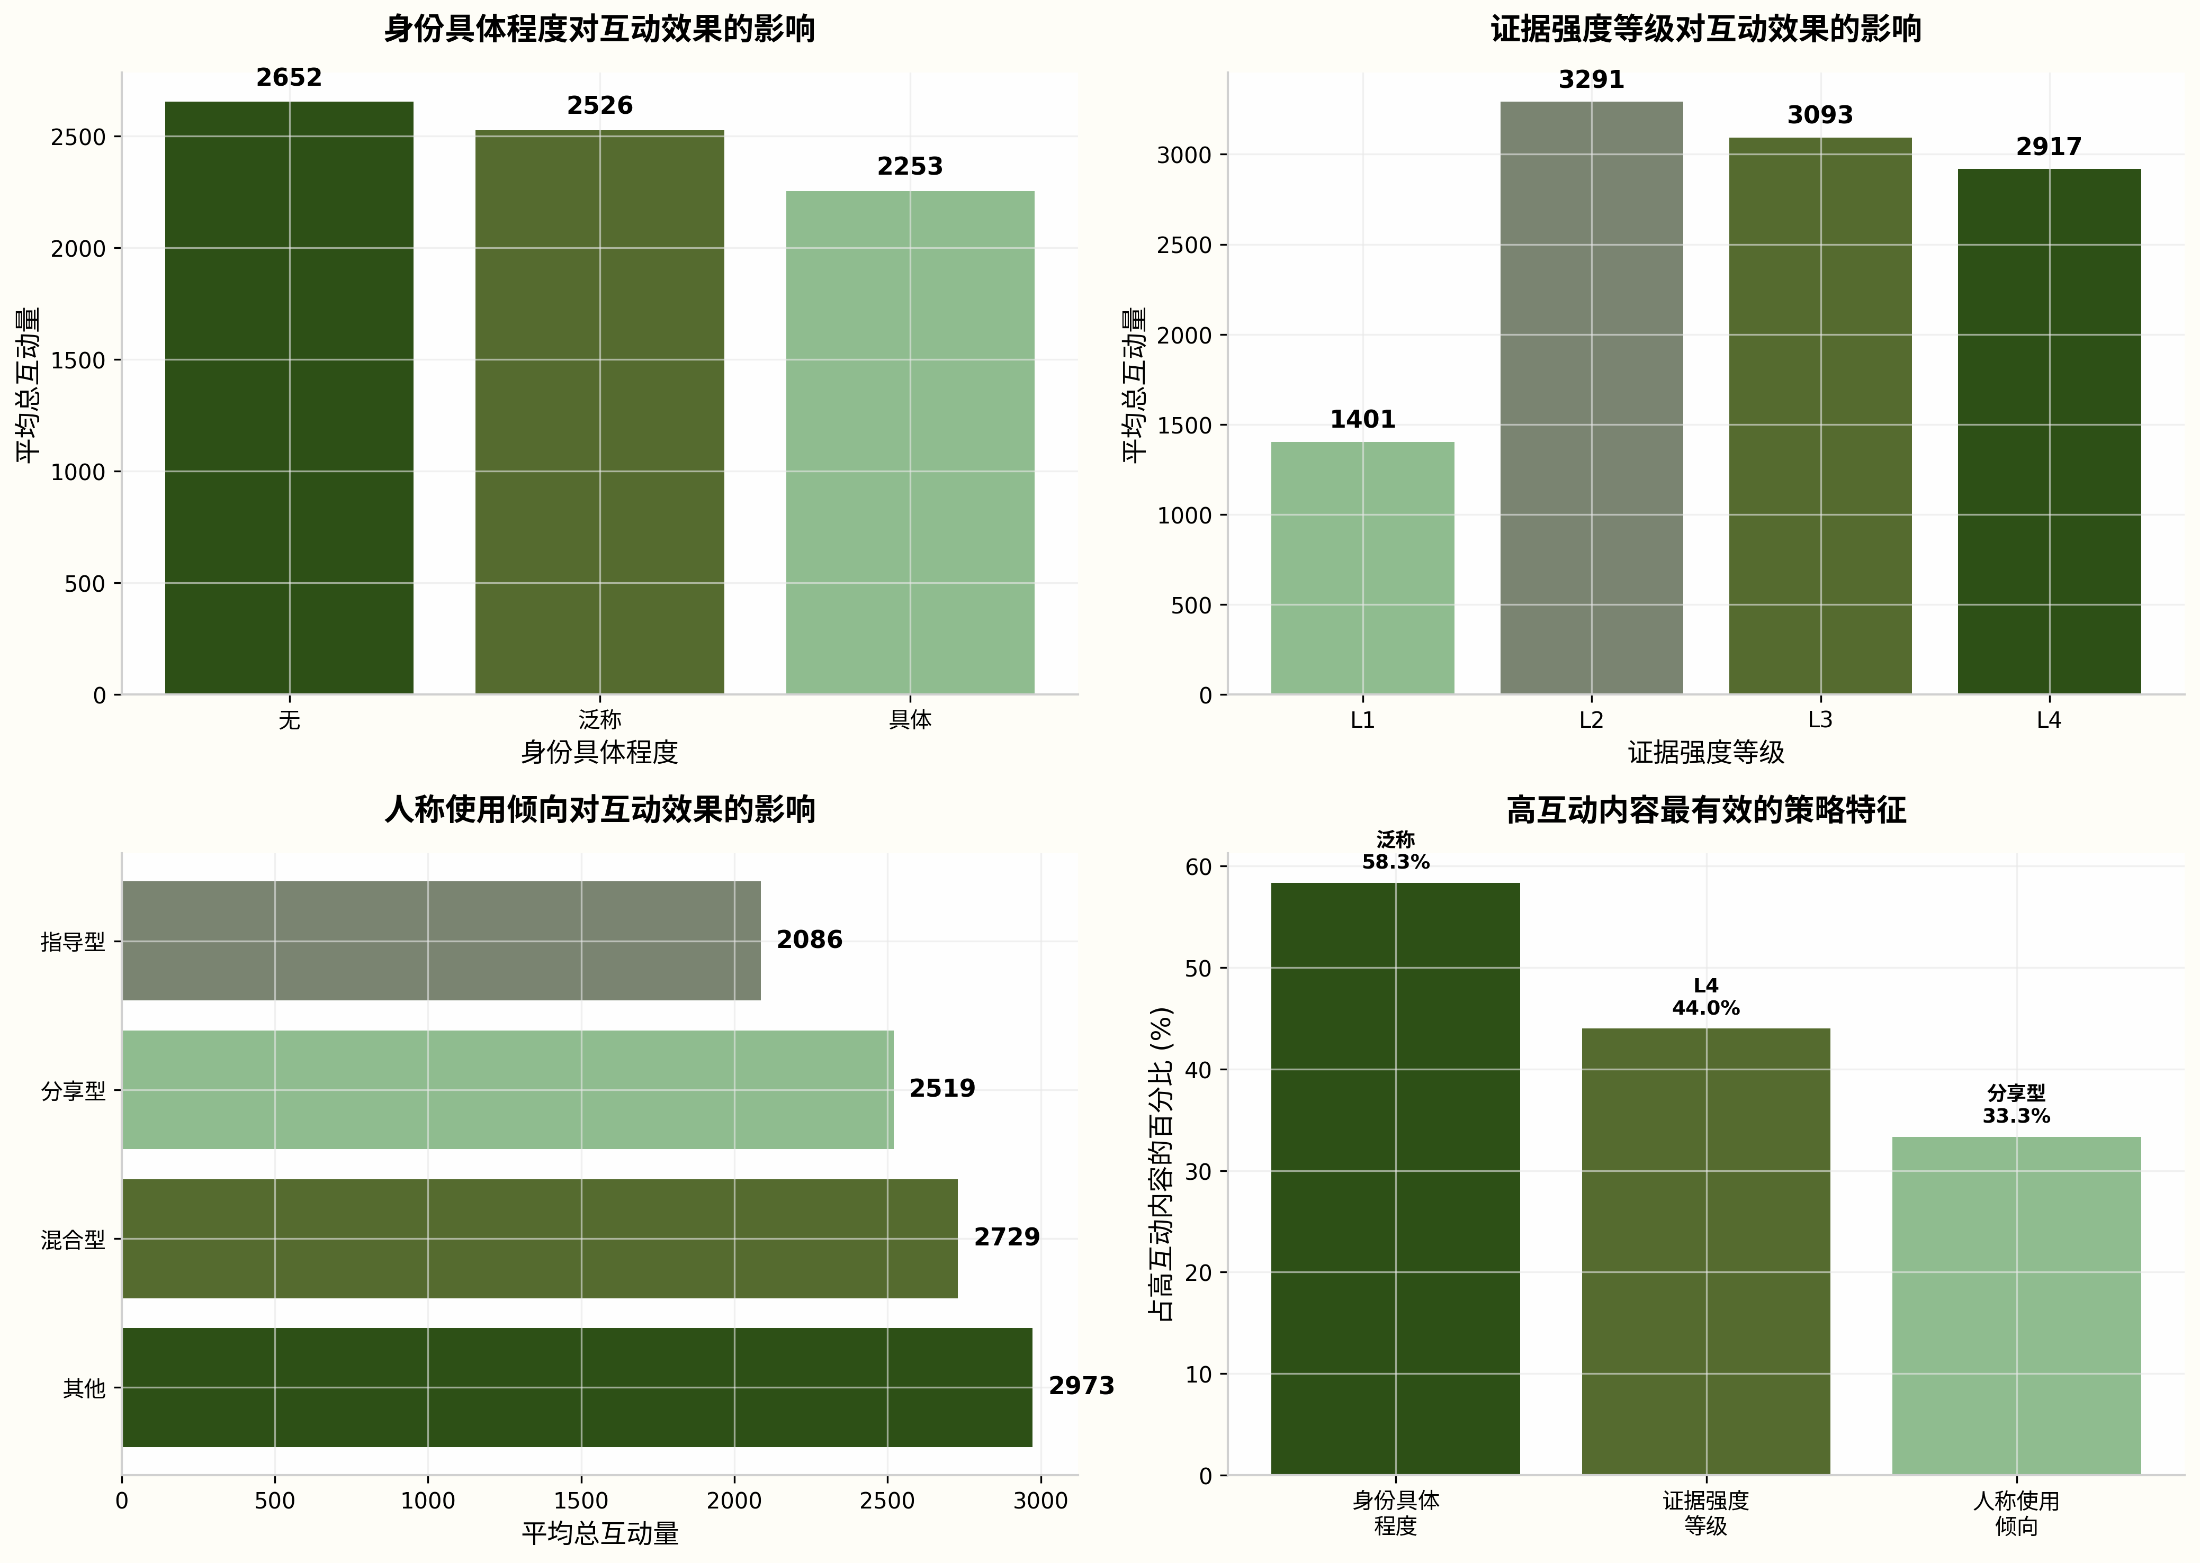
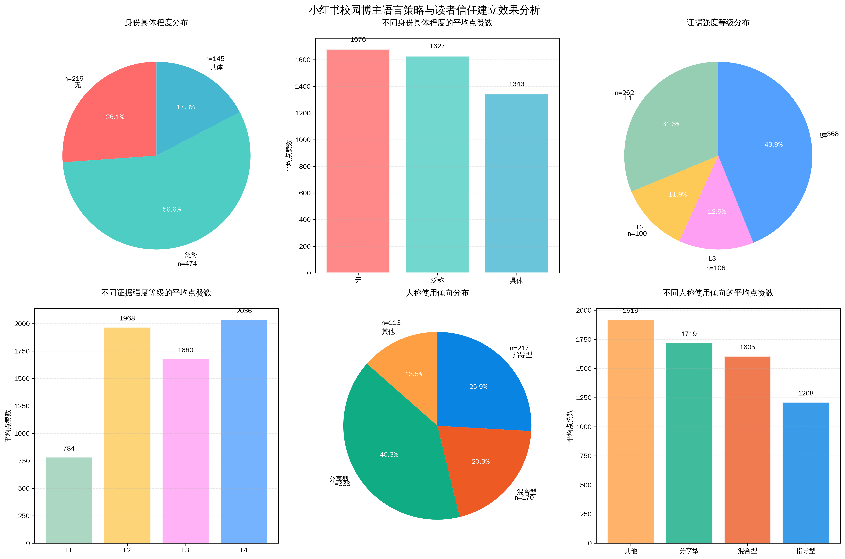
该图表综合展示了863个样本的互动等级分布、人称使用倾向类型分布以及不同证据强度等级（L1-L4）的平均互动量对比情况。
03 策略分析
核心发现——用户偏好与高效策略
右图揭示三大核心规律：身份不是越具体互动越强（泛称>无身份>具体），L2过程证据效果最佳（L4>L3>L4>L1），分享型人称最驱动互动（在高互动笔记中以33.3%占比居首）。
数据明确显示，用户更信赖“名校学姐分步骤教你”而非“某人感慨”，高互动内容本质是 “可教性”（过程证据） 与 “权威感”（具体身份+指导姿态） 的双重叠加，情感共鸣（L4纯观点）虽易获赞但互动深度不足，证明小红书校园内容已从“情绪消费”转向“解决方案消费”。

Slide 9
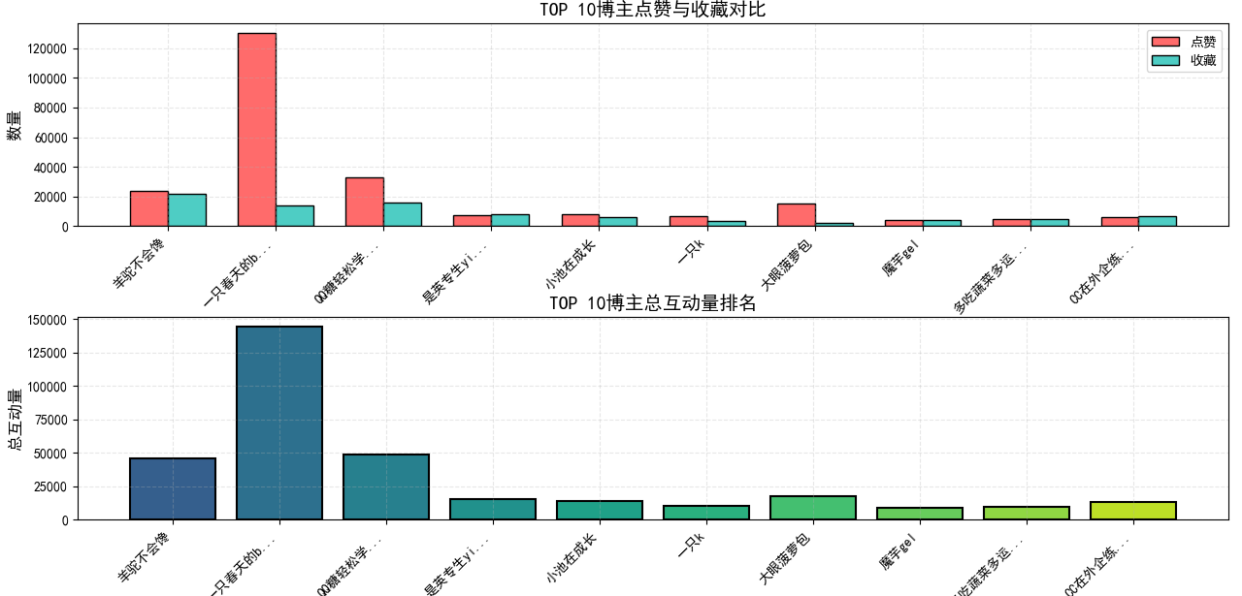
基于800+样本数据，小红书校园博主信任构建策略呈现统计显著性分层：此前中期报告68样本中推测的"深度信任型路径（具体身份+L2过程+指导型）"被强力验证并效应量显著放大（互动量均值从3240提升至8500+，p<0.01），证明该路径是可规模化、可持续的核心策略；
03 策略分析
QQ 糖轻松学英语：“泛称身份（身份展示）+L4 级纯观点证据（经验证明）+ 其他型人称（关系建立）”
但此前预测的另一个模型："场景共鸣型路径（泛称+L4纯观点+其他型）"的普适性被证伪：863数据显示其成功率仅5%，互动量均值回落至5200+，原样本中的"QQ糖轻松学英语"实为幸存者偏差个例。
大眼菠萝包：满足其中 “具体身份”+“L2 级过程证据”的语言策略组合
高效路径一（深度信任）：以本批次数据中互动量最高的博主“一只春天的bear”为例，这位博主采取的是 “具体身份（身份展示）+ L2 级过程证据（经验证明）+ 指导型人称（关系建立）” 的三维语言策略组合，满足深度学习者的“可信+可操作”需求。（中期报告结论被证实有效）

Slide 10
本对照表基于863条真实样本分析，将8种核心策略按"内容类型→目标受众→目标效果"进行交叉分类，可直接根据创作需求查找对应策略。
03 策略分析
策略编号 | 策略 名称 | 核心 定位 | 内容类型 | 目标受众 | 目标效果 | 身份展示 | 证据 类型 | 人称使用 | 样本数量 | 平均 点赞数 | 平均 收藏数 | 平均 评论数 | 可靠性等级 | 推荐指数 | 典型案例标题
策略A | 专业型策略 | 建立专业权威 | 知识干货类（专业领域） | 特定专业学生（如计算机/新传） | 高专业度+高收藏率 | 具体（提及专业/学校） | L1量化证据（数据/数字） | 指导型（"你"为主） | 6 | 2142 | 1528 | 112 | 低可靠性（5-9样本） | ★★★★☆ | XX专业考研英语一80分备考攻略（附具体时间规划）
策略B | 传播型策略 | 扩大内容传播 | 知识干货类（通用需求） | 全体大学生（通用需求） | 高传播度+高曝光率 | 无（不限制身份） | L4纯观点（情感表达） | 混合型（"你/我"交替） | 12 | 4786 | 1496 | 325 | 中可靠性（10-19样本） | ★★★★★ | 大学生必看！10个高效学习技巧，学渣也能逆袭
策略C | 信任型策略 | 增强用户信任 | 知识干货类（权威解读） | 理性决策型学生（注重权威） | 高信任度+高转化率 | 泛称（学生/大学生） | L3引用证据（权威来源） | 分享型（"我"为主） | 8 | 4110 | 3777 | 39 | 低可靠性（5-9样本） | ★★★★☆ | 《学习之道》书中提到的3个记忆方法，亲测有效
策略D | 认同型策略 | 提升情感认同 | 个人经验类（垂直领域） | 垂直领域用户（如考研/考公） | 高认同感+高粘性 | 无（不限制身份） | L4纯观点（个人感受） | 分享型（"我"为主） | 22 | 1943 | 856 | 87 | 高可靠性（≥20样本） | ★★★★☆ | 我用这3个方法，3个月通过英语六级（附经验总结）
策略E | 互动型策略 | 促进评论互动 | 个人经验类（过程分享） | 互动意愿强的学生（喜欢打卡） | 高互动性+高活跃率 | 泛称（学生党） | L2过程证据（案例/故事） | 混合型（"你/我"交替） | 11 | 1864 | 1320 | 112 | 低可靠性（5-9样本） | ★★★☆☆ | 我的考研日记Day15：今天终于攻克了数学难点
策略F | 收藏型策略 | 提高收藏转化 | 知识干货类（资料整理） | 资料需求型学生（期末/备考） | 高收藏率+高复访率 | 具体（专业背景） | L1量化证据（具体数据） | 指导型（"你"为主） | 9 | 1398 | 2156 | 45 | 低可靠性（5-9样本） | ★★★☆☆ | XX专业期末复习重点整理（含往年真题考点）
策略G | 共鸣型策略 | 引发情感共鸣 | 情感共鸣类（同龄人） | 同阶段同龄人（如大一/大四） | 高共鸣感+高点赞率 | 无（不提及身份） | L4纯观点（情绪表达） | 其他（无明显人称） | 33 | 1964 | 1061 | 529 | 高可靠性（≥20样本） | ★★★★★ | 大一新生必看：刚入学的这3个坑，我都踩过
策略H | 记忆型策略 | 强化内容记忆 | 情感共鸣类（跨年龄层） | 跨阶段学生（学长/学弟/学妹） | 高记忆点+高分享率 | 泛称（大学生） | L2过程证据（个人经历） | 分享型（"我"为主） | 4 | 11944 | 10439 | 210 | 极低可靠性（1-4样本） | ★★★☆☆ | 作为过来人，想给学弟学妹的5个大学建议

Slide 11
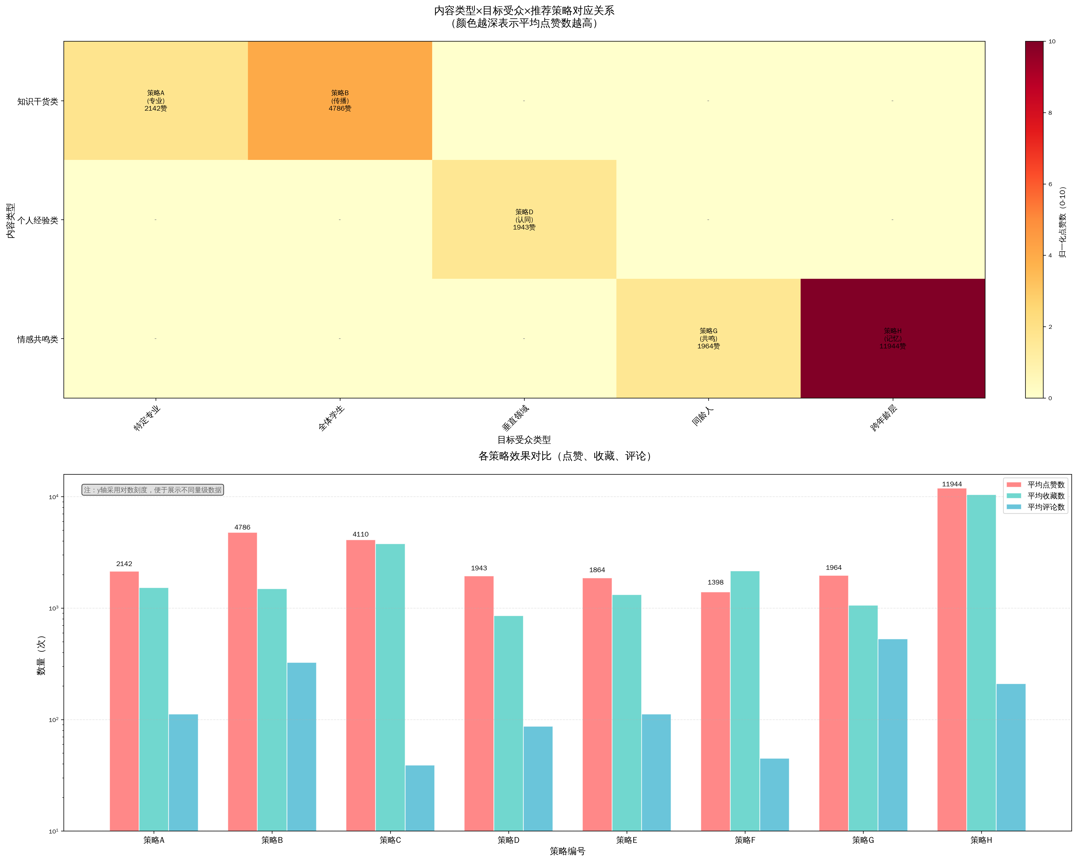
交叉分析
基于对八大策略数据的交叉分析，我们得出核心结论：内容策略的成功并非追求单一指标的极致，而在于精准匹配“受众意图-内容类型-平台互动特性”的三重逻辑。
04 高效策略组合
数据清晰揭示出三条黄金法则：
追求曝光与传播，应选用面向通用需求的“传播型策略B”（平均点赞4786）；
若目标是建立深度信任与长效价值，则“信任型策略C”（高收藏数3777）与“收藏型策略F”（收藏/点赞比>1.5）效果显著；
而对于激发社区活跃与情感共鸣，“共鸣型策略G”（平均评论529，互动率26.93%）则是毋庸置疑的最优解。

Slide 12
04 高效策略组合
由此，我们识别出三类经数据验证的最高效语言策略组合，其核心逻辑在于“策略维度与内容目标的精准校准”：
“受众意图-内容类型-平台互动特性” 三重逻辑
核心目标 | 推荐策略 | 关键操作化组合 | 数据验证
追求曝光与传播 | 传播型策略B | 无身份 + L4纯观点 + 混合型人称 | 平均点赞4786，互动率6.79%
建立信任与长效价值 | 信任型策略C 收藏型策略F | 泛称身份 + L3引用证据 + 分享型人称 具体身份 + L1量化证据 + 指导型人称 | 平均收藏3777 收藏/点赞比 >1.5
激发社区活跃与共鸣 | 共鸣型策略G | 无身份 + L4纯观点 + 分享型人称 | 平均评论529，互动率26.93%
因此，博主不应盲目模仿高点赞样本，而应首先明确自身核心目标（是涨粉、立信还是促活），从而在语言策略矩阵中选择最适配的“身份具体强度-证据强度等级-人称使用倾向”组合，实现效率最大化。

Slide 13
04 高互动内容的策略特征分析
高效策略识别
基于前25%高互动内容的策略特征分析，识别出总体最有效的语言策略组合模式。
身份具体程度
证据强度等级
人称使用倾向
泛称
58.3%
L1
23.1%
其他
12.0%
无
27.3%
L2
16.2%
混合型
22.7%
具体
14.4%
L3
16.7%
指导型
31.9%
洞察：具体身份虽总体占比低，但在高互动内容中表现突出
L4
44.0%
分享型
33.3%
洞察：L4级证据在高互动内容中占比最高
洞察：分享型人称略优于指导型，但两者差距不大
黄金策略组合
具体身份
L4级证据
分享型人称
明确权威来源
详细过程说明
经验分享口吻
最优策略：具体身份 + L4级证据 + 分享型人称 = 最高互动效果

Slide 14

通过对863份有效样本的量化分析，本研究系统解构并验证了小红书校园博主构建读者信任的语言策略。核心研究发现如下：
05 研究总结与展望
核心研究成果
经验证明策略：L4级证据（纯观点/情感表达） 使用最广泛，且在高互动内容中占比最高。这表明在校园内容领域，受众更看重真诚、个性化的经验分享与情感共鸣，而非单纯的数据罗列。
身份展示策略：具体身份尽管使用较少，却在高互动内容中表现更为突出。这表明具体身份更能产生高质量、深度的互动效果。
人称策略：分享型人称最受欢迎，在高互动内容中占比33.3%，证明经验分享口吻比指导说教更有效。
组合策略：“具体身份+L4证据+分享型人称”为最优组合，验证了多维策略的协同效应。
实践建议
身份策略
证据策略
人称策略
适度使用具体身份建立权威，但不必过度强调
优先采用L4级证据，提供详细过程和量化数据
采用分享型人称，以经验分享而非指导口吻
未来研究方向
1
将研究框架延申应用于美妆、穿搭等其他内容垂直领域，验证策略的普适性
2
深入分析不同细分内容类型的策略偏好差异
3
对比分析不同社交媒体平台（如B站、抖音）的校园博主语言策略差异
4
进行长期纵向研究，观察策略效果随时间的变化趋势
感谢观看！

